Slide 1
קהילת מהלכי"ם - מעלים את הרף לכיתות מתמטיקה חורפיש-אלבשאאר
מפגש 2, 20/2/2022
ג'ייסון קופר, מכון ויצמן

Slide 2
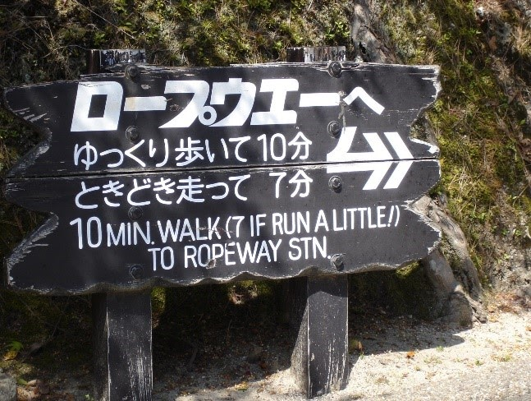
השלט הבא נמצא באי מיאג'ימה ביפן.
התרגום לעברית של הכיתוב היפני והאנגלי הוא: "עשר דקות הליכה (7 דקות אם תרוצו ריצה קלה) לתחנת הרכבל".
Notes:
האם מישהו עשה עם זה משהו?
האם יש על זה הערות או שאלות כעבור שבועיים?

Slide 3
דף נוכחות
https://docs.google.com/document/d/1z5tr9ttpZSfdK0fRhX8OIX17ps4ybWObJxHQYGMLw68/edit?usp=sharing

Slide 4
בעיה מתמטית חדשה
עבודה לבד או בקבוצות לבחירתכם
לבד – במליאה עם מיקרופון סגור
בקבוצה – מוזמנים להצטרף עצמאית

Slide 5
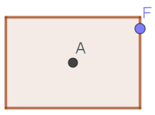
עאמר עומד במרכז מלבן.
פאטמה מקיפה את המלבן במהירות קבועה.
באדיבות המרכז הישראלי למצוינות בחינוך

Slide 6
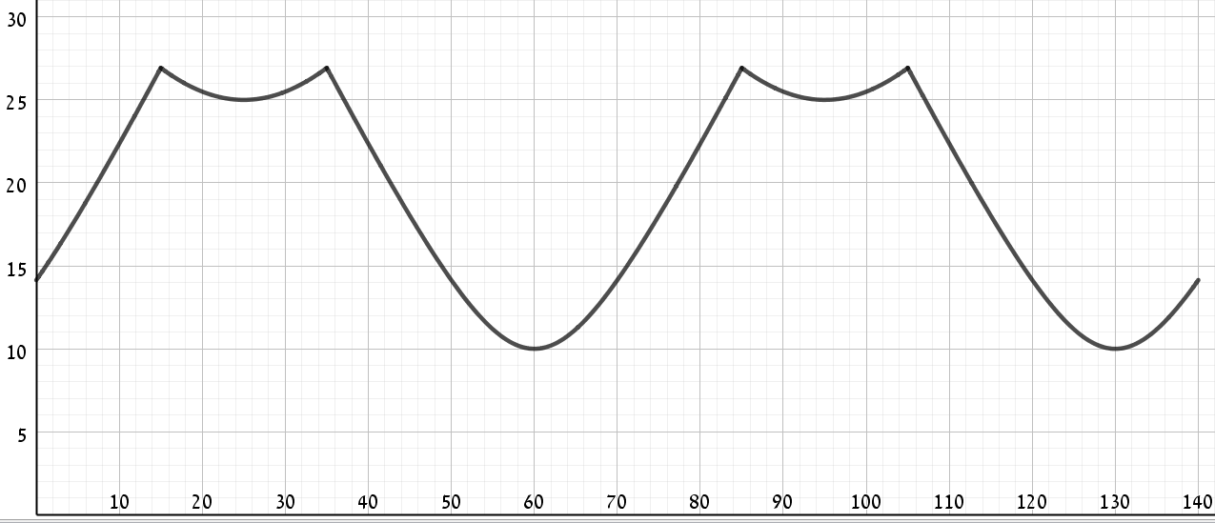
הגרף מתאר את המרחק (במטרים) בין פאטמה ועאמר כפונקציה של הזמן (בשניות).
מהם אורכי הצלעות של המלבן?
באדיבות המרכז הישראלי למצוינות בחינוך

Slide 7
דיון על הבעיה
מתמטית
פתרונות
מה המתמטיקה שתלמידים זקוקים לה כדי לפתור?
מדוע הבעיה מאתגרת?
מה עוד הייתם שואלים לגבי המצב המתואר בבעיה?
פדגוגית
איך לדעתכם התלמידים שלכם יתמודדו עם הבעיה
כיצד אפשר לעזור לתלמידים "תקועים" מבלי להרוס את הבעיה?

Slide 8
מה זאת בעיה?
אני מסוגל לפתור
אולי באופן פחות ממושלם
אולי עם תיווך של מורה או של עמיתים בעבודה קבוצתית
אבל, אין לי אסטרטגית פתרון בשליפה
לא תרגלתי שאלות כאלה לאחרונה.
המורה לא מנחה כיצד לפתור או לגשת לבעיה.

Slide 9
היכן טמון האתגר בבעיה?
אין אסטרטגיה מוכנה.
נתונים מיותרים מסתירים את הנתונים החשובים.

Slide 10
מה דעתכם על ה"בעיה" הבאה?
מצאו את שתי נקודות המלבן הקרובות ביותר למרכז.
מצאו את שתי הנקודות בגרף שמתאימות לנקודות אלה.
מה מרחקן ממרכז המלבן?
מהו אורך הצלע הקצרה של המלבן?
Notes:
לשלוח את הקישור בצ'ט ולתת 20 דקות עבודה עצמית עם אופציה להתארגן ספונטנית בקבוצות וואטסאפ

Slide 11
מה עוד אפשר לשאול?
מה אורך האלכסון, והיכן רואים אותו בגרף?
היכן (בערך) עמדה פאטמה בזמן 0?
תנו ביטוי אלגברי שמתאר את הגרף (או חלק ממנו).
מה היה משתנה בבעיה אם פאטמה לא הייתה הולכת בקצב קבוע?

Slide 12
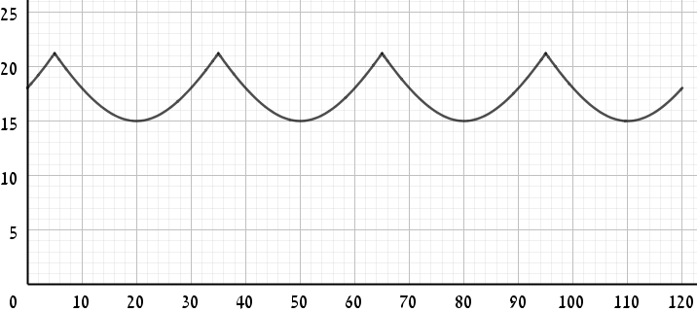
הגרף בגרסת ריבוע

Slide 13
משוב קצר על המפגש
https://forms.gle/bDnRf9JcfmYmFLzQ8

